Slide 1

El conocimiento científico

Slide 2
El conocimiento como problema
Los seres humanos utilizan, para desarrollar su vida y realizar actividades, un conjunto
amplio de conocimientos que deben ser encontrados por medio de un trabajo indagatorio.

Slide 3
El conocimiento científico
Es proceso y producto
Implica decir que llega a todos nosotros a partir de su desarrollo diacrónico, no como un acto único donde se pasa de la ignorancia a la verdad de una vez, además de serlo desde el punto de vista histórico.

Slide 4
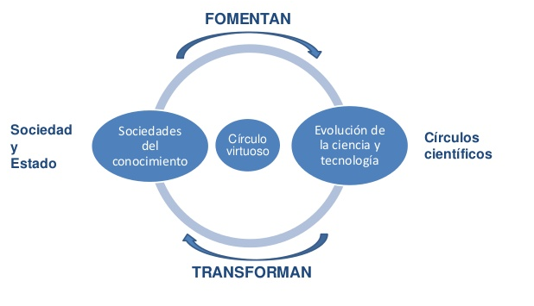
El conocimiento científico

Slide 5
Bases epistemológicas del conocimiento científico
Ante las dificultades lógicas que la inducción presenta, Karl Popper (1902-1994), propuso que lo que caracteriza a una idea, a una teoría, como científica es la posibilidad de ser falseable (La lógica de la investigación científica, 1934).
Dicho de otra manera: el criterio de demarcación entre lo que es científico y lo que no lo es sería la potencial demostración de la falsedad en una proposición. Así la ciencia se iría constituyendo con las mejores teorías, las más resistentes a los intentos de demostrar su falsedad que sería lo constituyente del accionar cotidiano de los investigadores. Carli, A., 2014:61

Slide 6
Bases epistemológicas del conocimiento científico
Si consideramos el término “epistemología” según su origen epistemológico, debemos considerar que en antiguo dialecto jónico epistemí significa “lo que está establecido sobre”. Si, en cambio según Carli, buscamos su origen en el griego antiguo, resultaría de la unión episteme, “conocimiento”, y logos, “discurso”. Como quiera que sea, ambas acepciones nos llevan a la idea que expresa el diccionario de nuestra lengua cuando dice que es “la doctrina de los fundamentos y métodos del conocimiento científico”.
De tal manera que esta disciplina, la epistemología, resulta “una ciencia que estudia la ciencia”. Vendría a ser una metaciencia dedicada a conocer, no lo que saben los científicos, sino como llegan a saberlo. Mediante es uso instrumental de disciplinas como la historia, la sociología y la psicología estudia tanto los conocimientos, como la manera en que se los valida y aplica. Carli, A., 2014:75

Slide 7
Bases epistemológicas del conocimiento científico
Para Mario Bunge (1978) “La ciencia se nos aparece como la más deslumbrante de las estrellas de la cultura cuando la consideramos como un bien por sí misma, esto es, como un sistema de ideas establecidas provisionalmente (conocimiento científico) y como una actividad productora de nuevas ideas (investigación científica)”.
Siguiendo a Pérez Serrano (1998), se puede decir que la metodología: “Es un conjunto de estrategias, tácticas y técnicas que permiten descubrir, refinar y consolidar el conocimiento. Estrategias: en el sentido de habilidades y tácticas: en el sentido de los recursos involucrados”.

Slide 8
Relación entre ciencia y conocimiento científico
Ciencia
Método científico
Investigación científica
Conocimiento científico
Realidad
Observación.
Descripción.
Explicación.
Predicción.
Forma de otorgarle significado con sentido de la realidad
Fig. 1 Relación entre ciencia y conocimiento científico.
Fuente: Elaboración propia, a partir de Zulma Cataldi, 2011:3
Notes:
la ciencia y el conocimiento científico están intrínsecamente vinculados, ya que la ciencia es el proceso que genera y valida el conocimiento científico, y el conocimiento científico es el resultado tangible de este proceso. Esta relación es fundamental para el avance del conocimiento y el progreso de la humanidad.

Slide 9
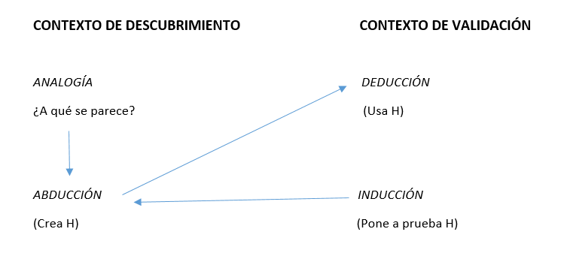
Círculo virtuoso de la ciencia (sistema de inferencias)
Según Juan Samaja, la abducción genera hipótesis, la deducción la usa y la inducción la pone a prueba.
Fig. 2 Círculo virtuoso de la ciencia (sistema de ingerencias).
Fuente: Elaboración propia, a partir de Alberto Carli, 2014:95

Slide 10
Características del conocimiento científico
Objetividad
se intenta obtener un conocimiento que concuerde con la realidad del objeto, que lo describa o explique tal cual es y no como desearíamos que fuese.

Slide 11
Características del conocimiento científico
Racionalidad
la ciencia utiliza la razón como arma esencial para llegar a sus resultados.

Slide 12
Características del conocimiento científico
Sistematicidad
La ciencia es sistemática, organizada en sus búsquedas y en sus resultados.

Slide 13
Características del conocimiento científico
Generalidad
la preocupación científica no es ahondar y completar el conocimiento de un solo objeto individual, sino lograr que cada conocimiento parcial sirva como puente para alcanzar una comprensión de mayor alcance.

Slide 14
Características del conocimiento científico
Falibilidad
la ciencia es uno de los pocos sistemas elaborados por el hombre donde se reconoce explícitamente la propia posibilidad de equivocación, de cometer errores.

Slide 15
Proceso de investigación
El problema
Proceso de conocimiento
Universo caótico

Slide 16
Proceso de exposición
Lo mas abstraído de sus
múltiples determinaciones
Proceso de Exposición
Universo ordenado

Slide 17
El método científico
Procedimiento que se utiliza para obtener conocimientos científicos.
Modelo de trabajo o pauta general que orienta la investigación.
Se refiere a la lógica interior del proceso de descubrimiento científico.

Slide 18
El método científico
Le corresponde orientar la selección de los instrumentos y técnicas específicos de cada estudio y fijar los criterios de verificación y demostración.
No existe un único método científico.

Slide 19
Metodología de la investigación
Es el conjunto de pasos y procedimientos que se han seguido en una investigación determinada.
Designa los modelos concretos de trabajo que se aplican en una determinada disciplina o especialidad.

Slide 20
El método hipotético deductivo
Bacon: propugnó a principios del siglo XVII, el empirismo como característica distintiva de la investigación científica, desestimando la lógica como fuente de verdad (método deductivo) y antepone la experiencia y la observación como paso previo a la generalización y formulación de teorías (método inductivo).

Slide 21
El método hipotético deductivo
1934: dos alternativas a la formación de conocimiento
racionalismo-deducción.
empirismo-inducción.
Síntesis en el método hipotético – deductivo:
La síntesis falsacionista de Popper cuya clave es la falsabilidad de la teoría, es decir, la capacidad de toda teoría de ser rebatida por la experiencia.

Slide 22
El método hipotético deductivo
Sistema de teorías, cada una de las cuales está integrada por un conjunto de hipótesis iniciales, y a partir de ellas se van obteniendo por deducción lógica, otras hipótesis de menor grado de generalidad.

Slide 23
El método hipotético deductivo
A partir de estas hipótesis de nivel inferior se deducen enunciados observacionales que serán sometidos al veredicto de la confrontación por los hechos.

Slide 24
El método hipotético deductivo
El objetivo del método científico es establecer unos criterios seguros que permitan
distinguir entre lo que es ciencia y lo que se presenta como científico sin serlo y, con ello, poder fijar la superioridad epistemológica de la ciencia sobre otras formas de conocimiento.

Slide 25
Elementos del método científico
El método hipotético - deductivo posibilita el ordenamiento coherente de conocimientos al aplicar la racionalidad a los pasos lógicos que conducen a este objetivo.
    Teoría.
    Hipótesis.
    Observación.
    Generalizaciones empíricas.

Slide 26
Fases del método científico
    Enunciar preguntas bien formuladas.
    Establecer conjeturas, fundadas y contrastables con la experiencia, para dar respuesta a las preguntas (leyes y teorías).
    3. Derivar consecuencias lógicas de las conjeturas.

Slide 27
Fases del método científico
    4. Arbitrar técnicas para someterlas a contrastación.
    5. Someter, a su vez, las técnicas a prueba para comprobar su relevancia e idoneidad.
    6. Llevar a cabo el contraste e interpretación de los resultados.

Slide 28
Fases del método científico
    7. Estimar la verdad (sin declararla satisfactoriamente confirmada y considerarla como parcialmente veraz).
    8. Determinar los dominios en los que valen las conjeturas y las técnicas para formular nuevos problemas originados por la investigación.

